Slide 2
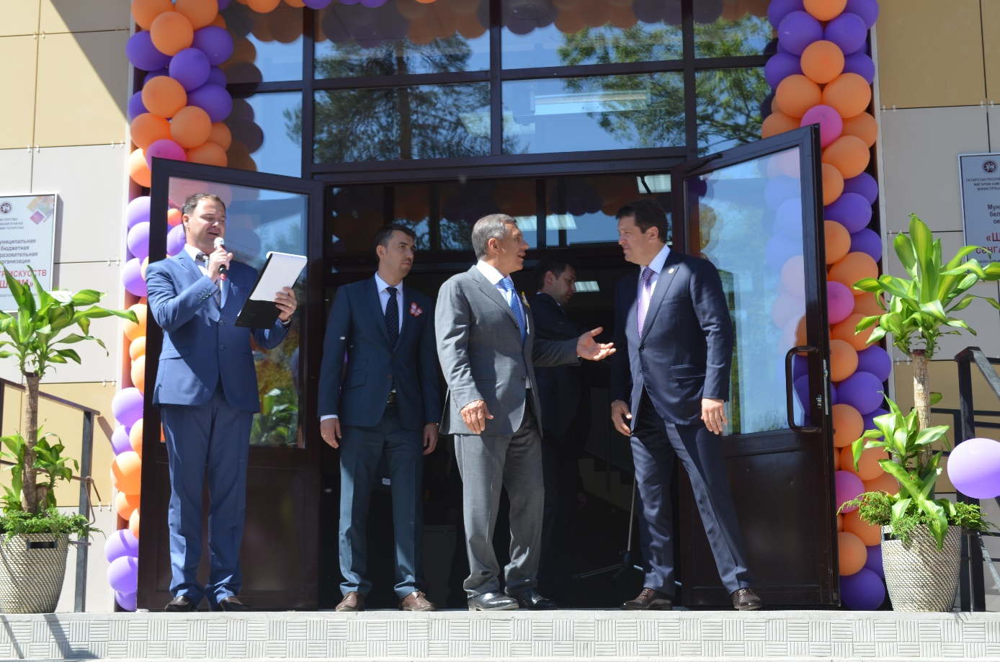
Муниципальное бюджетное учреждение дополнительного образования Центр искусств «Шарм» Московского района г. Казани функционирует с 24.07.2014 года. Созданы все условия для комфортных занятий, множество хореографических залов, студия вокала, студия звукозаписи, детская школа моделей, медицинский кабинет, костюмерная, пошивочный цех.
Работают высокопрофессиональные педагоги, успешно развивающие индивидуальные творческие способности детей и подростков, из них около 70% сотрудников со стажем 10 лет и выше, 30% - заслуженные работники культуры РТ и РФ, 100% с высшим профессиональным образованием, 40% имеют высшую квалификационную категорию.

Slide 3
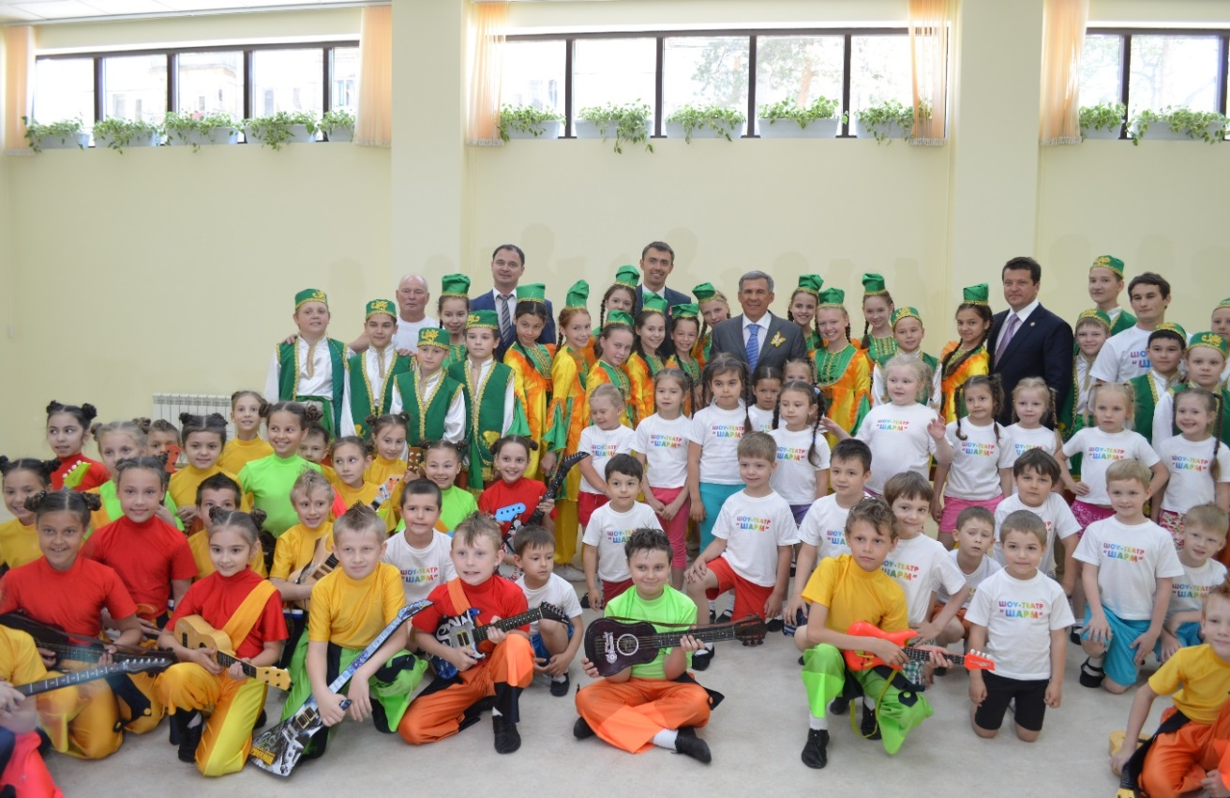
В Центре обучаются 1000 человек от 4 до 21 года. Коллективы Центра неоднократно становились лауреатами Международных, Всероссийских и Республиканских конкурсов и фестивалей, ведут активную концертную деятельность,
являются постоянными участниками благотворительных программ, концертов, организуемых Исполнительным комитетом муниципального образования города Казани, Министерством образования и науки, Министерством культуры, Министерством по делам молодежи и спорту Республики Татарстан, торжественных мероприятий, посвященных памятным датам жизни республики и города – День Победы, национальный праздник Сабантуй, День города, День республики Татарстан и др.

Slide 4
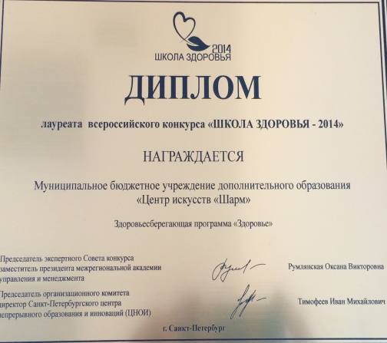
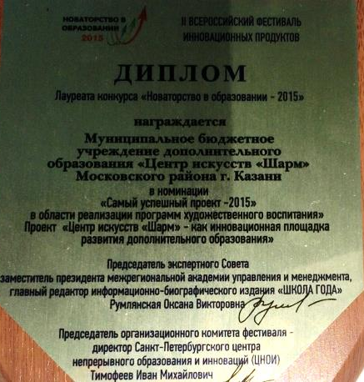
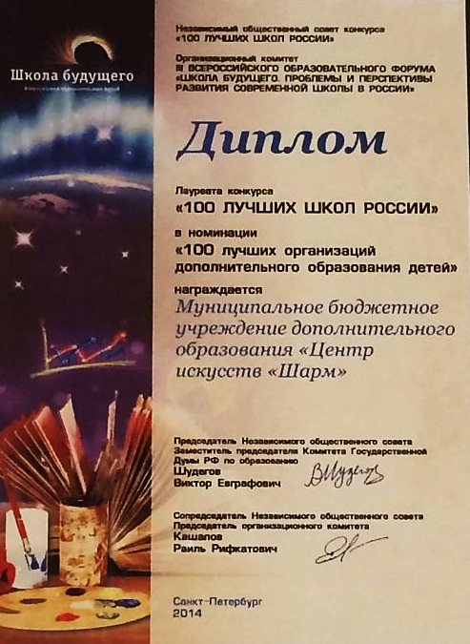
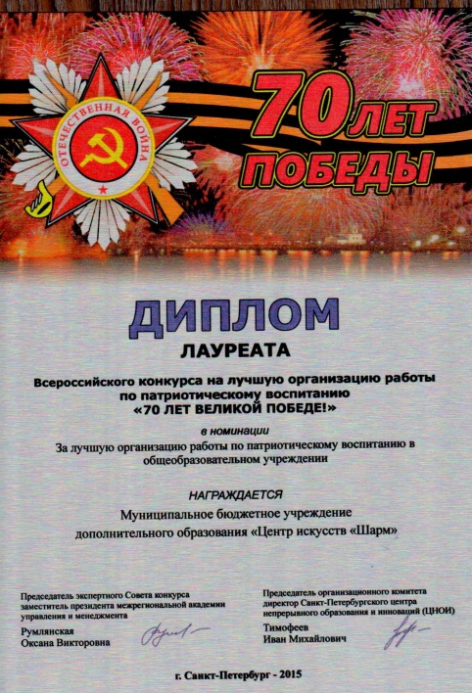
Лауреат I степени «Сто лучших школ России» II Всероссийского образовательного форума «Школа будущего. Проблемы. Перспективы. Развитие.»
Лауреат I степени Всероссийского конкурса «Школа здоровья - 2014, 2016, 2017»
Лауреат I степени Всероссийского конкурса на лучшую организацию работы по патриотическому воспитанию «70 лет Великой Победы»
Лауреат I степени II Всероссийского конкурса «Новаторство в образовании – 2015, 2016»
Победитель Республиканского смотр-конкурса среди муниципальных образований - 2015
Ежегодно публикация о Центре во Всероссийском информационном издании «Школа года - 2016,2017»
НАШИ ДОСТИЖЕНИЯ

Slide 5
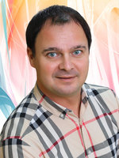
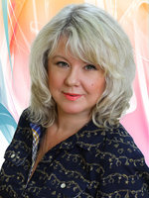
ПЕДАГОГИЧЕСКИЙ КОЛЛЕКТИВ
Директор Центра искусств «Шарм» ,
Кандидат педагогических наук, руководитель Образцового детского коллектива Министерства образования РФ «Шоу-театр «Шарм», член-корреспондент Международной Академии дополнительного образования, отличник народного просвещения, заслуженный работник культуры РТ, Победитель I Всероссийского конкурса педагогов дополнительного образования «Сердце отдаю детям»
Скалозубов
Максим Геннадьевич
Заведующая отделом эстетического творчества, руководитель Образцового детского коллектива Министерства образования РФ «Детская школа моделей», заслуженный работник культуры РТ, Победитель Всероссийского конкурса педагогов дополнительного образования «Сердце отдаю детям», Почетная Грамота Министерства образования и науки РФ и РТ, Почетная Грамота Министерства культуры РТ, Лауреат Всероссийского общественного проекта «Трудовая слава России -2014» удостоена Гранта «Лучший педагог дополнительного образования 2015»
Вахрамеева
Алла Евгеньевна

Slide 6
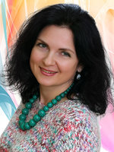
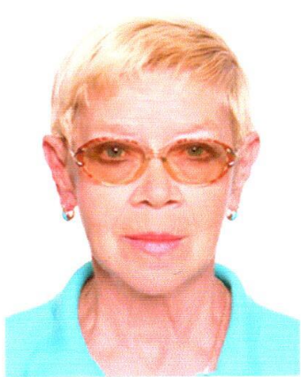
ПЕДАГОГИЧЕСКИЙ КОЛЛЕКТИВ
Руководитель Образцового детского коллектива Министерства образования РФ «Студия эстрадного вокала», Заслуженный работник культуры РТ, Победитель городского конкурса «Женщина года» в номинации «Женщина – культура и духовность», Почетная Грамота Министерства образования и науки РТ, удостоена Гранта «Лучший педагог дополнительного образования - 2014»
Дычек
Юлия Викторовна
Педагог классического танца, балетмейстер, Заслуженная артистка ТАССР, награждена нагрудным знаком «За заслуги в образовании», «Почетный работник общего образования РФ, «За достижения в культуре», знаком отличия «За труд и доблесть на благо Казани», Почетная Грамота Министерства образования и науки РТ, Почетная Грамота Республики Татарстан
Новицкая
Роза Михайловна

Slide 7
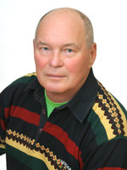
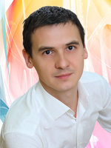
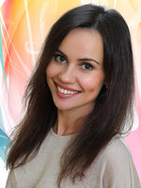
ПЕДАГОГИЧЕСКИЙ КОЛЛЕКТИВ
Педагог по народно-сценическому танцу, балетмейстер, Заслуженный работник культуры РФ и РТ, награжден нагрудным знаком «За достижения в культуре», «За заслуги в образовании, знаком отличия «За безупречную службу Казани», Почетная Грамота Министерства образования и науки РТ
Скалозубов
Геннадий Петрович
Педагог эстрадного танца, награжден благодарственным письмом Президента Республики Татарстан, Победитель Республиканского конкурса педагогов дополнительного образования «Сердце отдаю детям - 2014», Почетная Грамота Министерства образования и науки РФ, удостоен Гранта «Лучший педагог дополнительного образования - 2015»
Хамидуллин
Айрат Абрикович
Педагог современного танца, Почетная Грамота Министерства образования и науки РФ 2012, удостоен Гранта «Лучший педагог дополнительного образования - 2016»
Аввакумова
Елена Николаевна

Slide 8
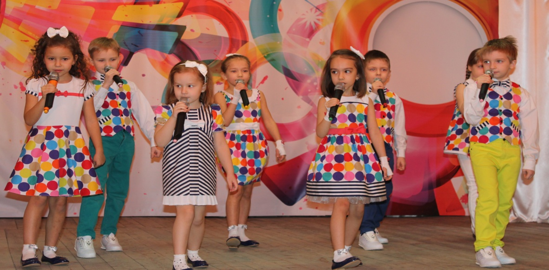
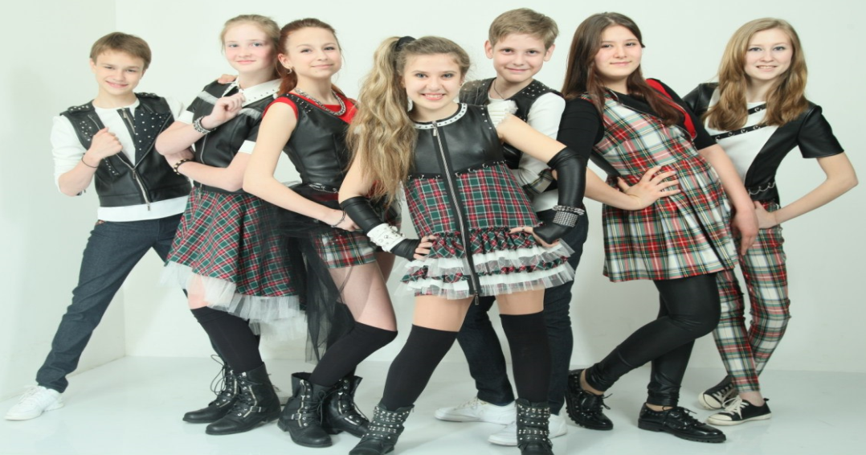
Образцовый коллектив Министерства образования РФ
«СТУДИЯ ЭСТРАДНОГО ВОКАЛА»

Slide 9
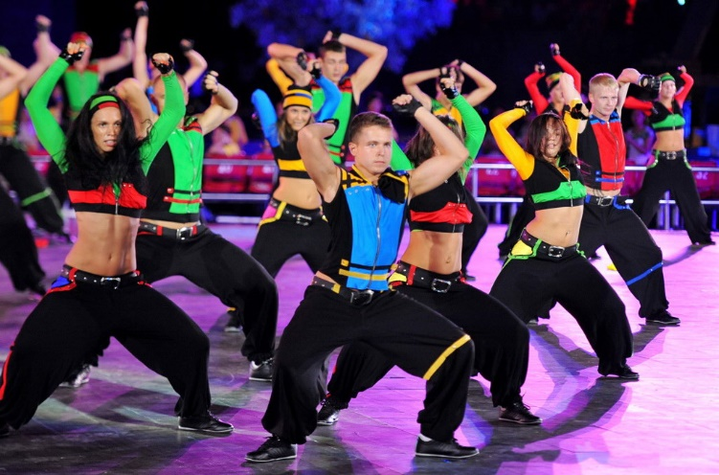
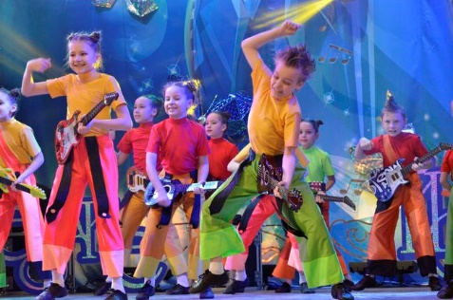
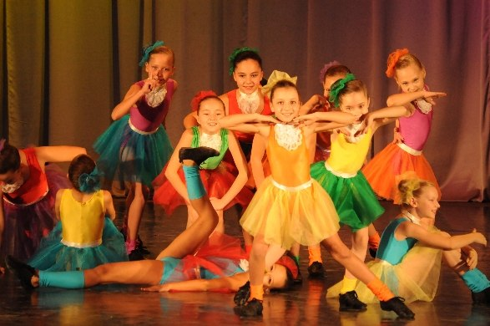
Образцовый коллектив Министерства образования РФ
ШОУ-ТЕАТР «ШАРМ»

Slide 10
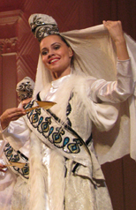
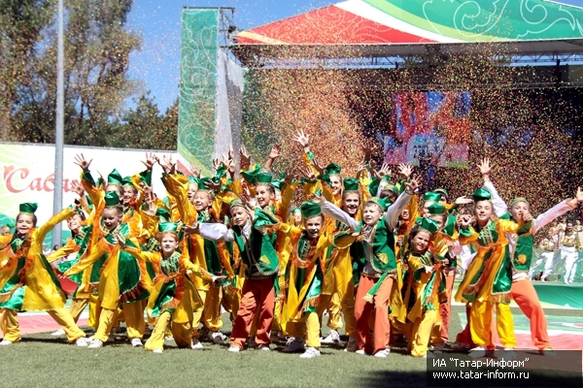
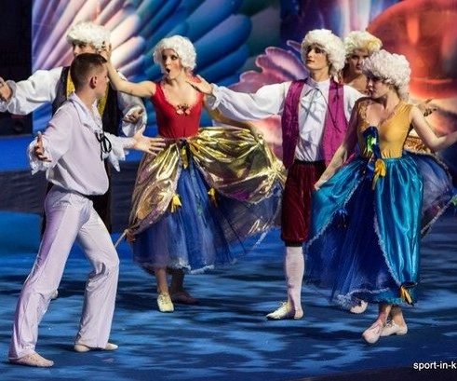
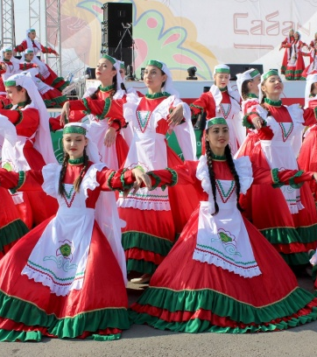
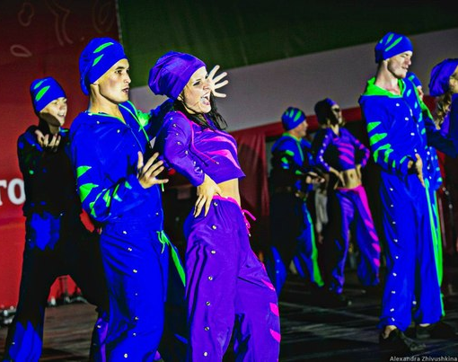

Slide 11
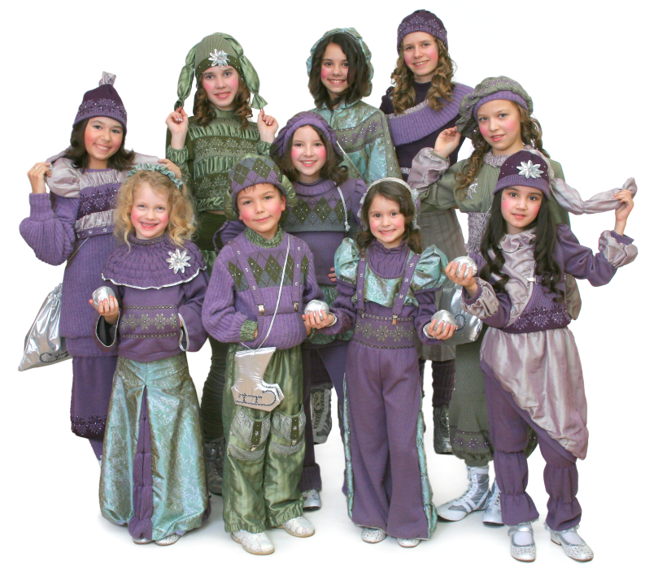
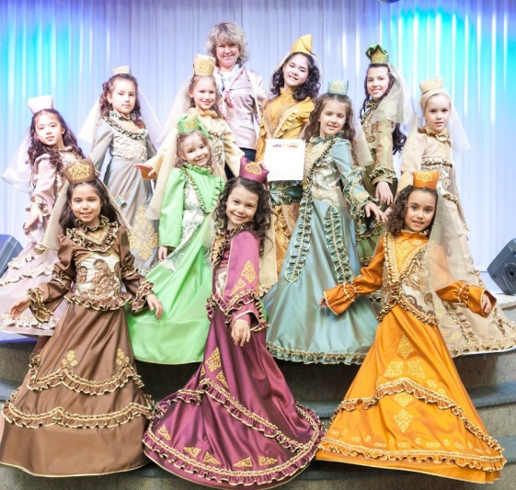
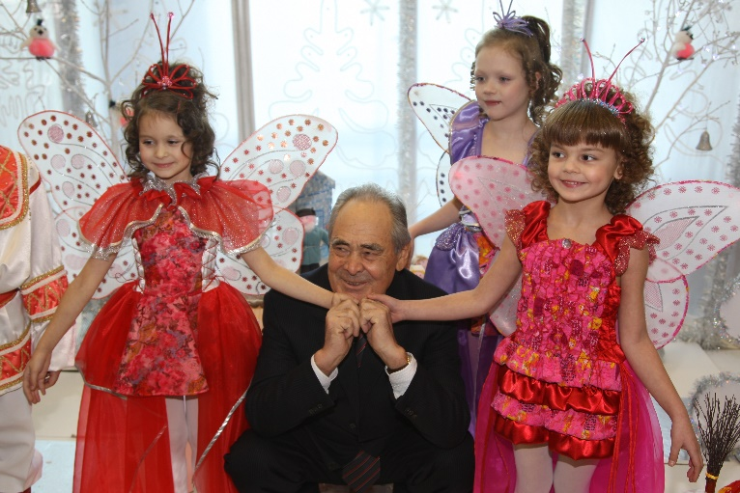
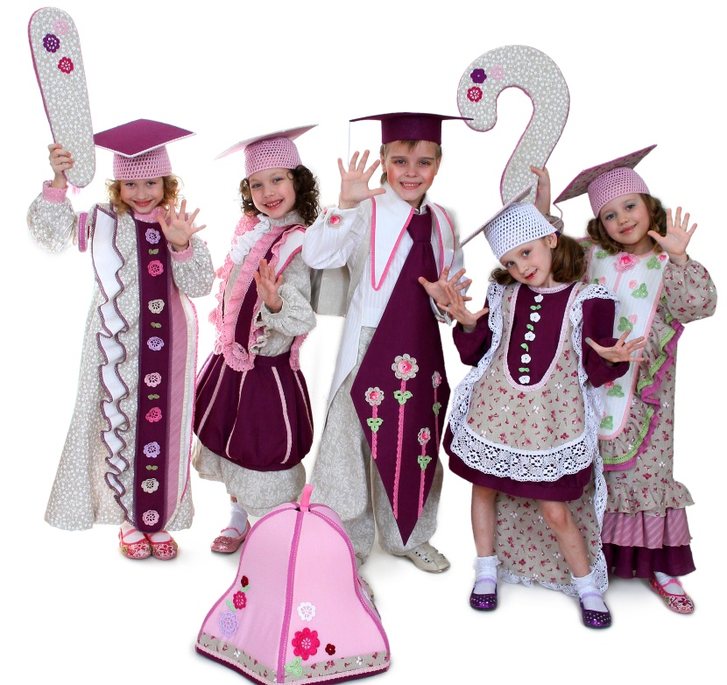
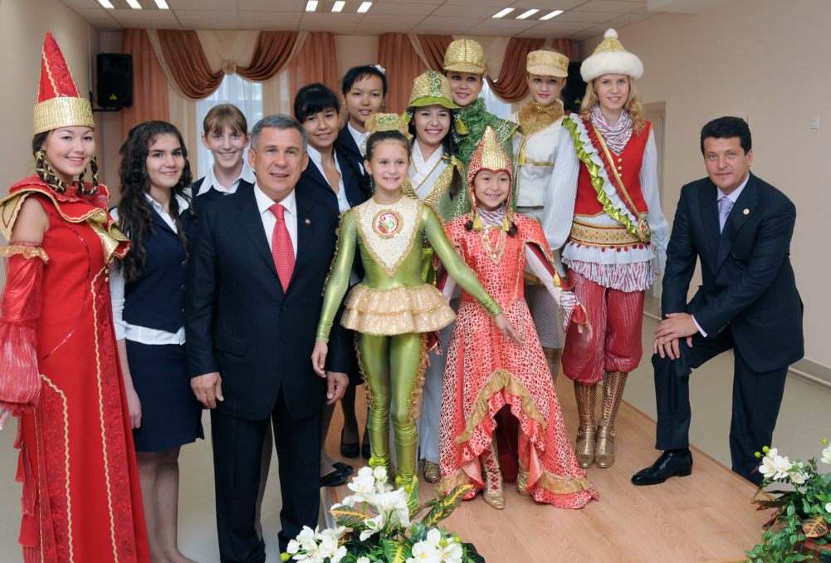
Образцовый коллектив Министерства образования РФ
ДЕТСКАЯ ШКОЛА
МОДЕЛЕЙ «ШАРМ»

Slide 12
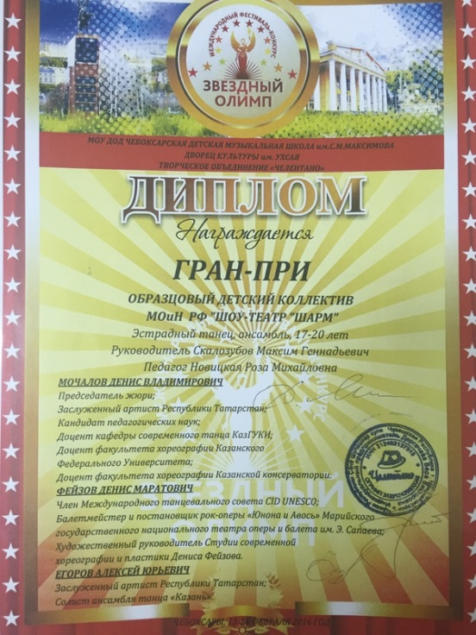
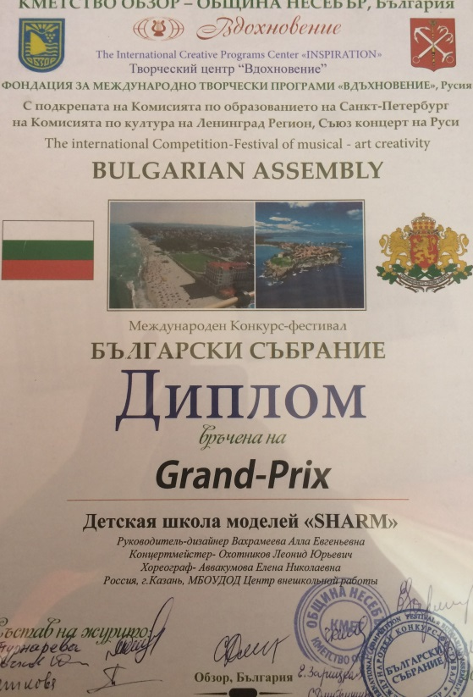
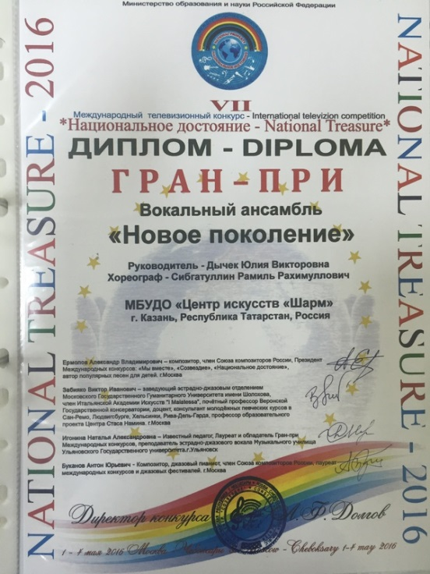
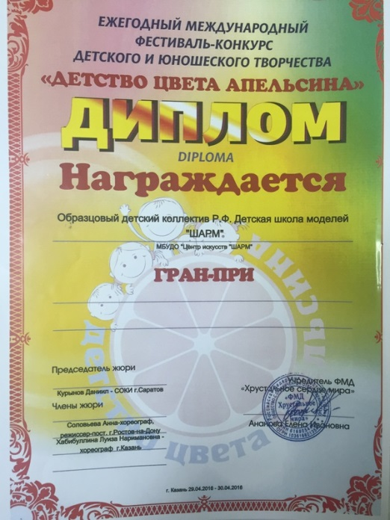
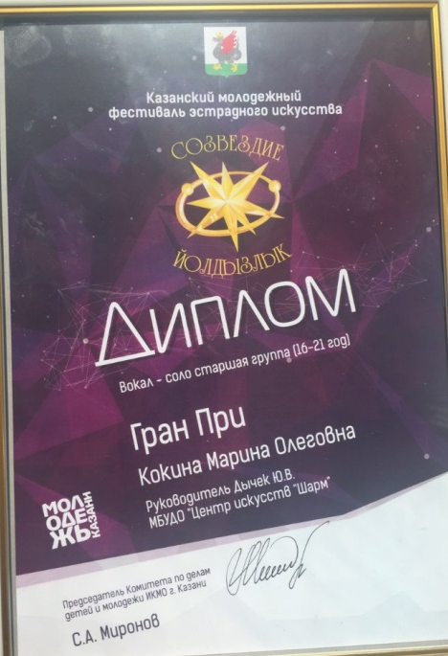
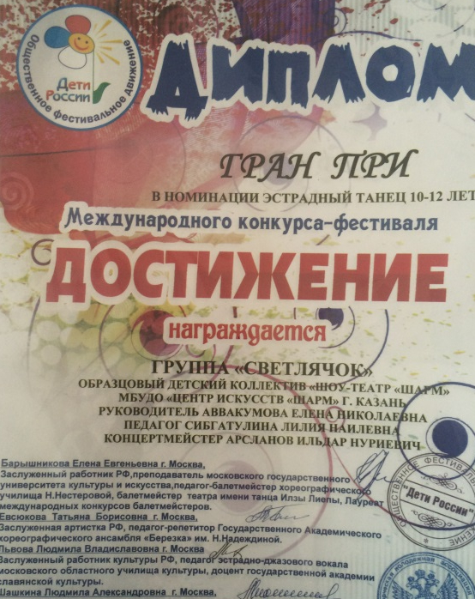
ДОСТИЖЕНИЯ КОЛЛЕКТИВОВ
Участвуя в конкурсах различного уровня обучающиеся заняли 214 призовых мест в
2015-2016 учебном году:
Международного – 113
Российского – 40
Республиканского – 17
Муниципального - 44

Slide 13
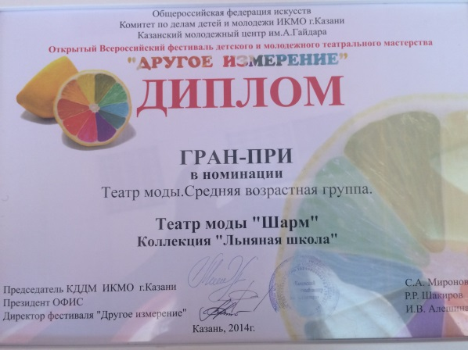
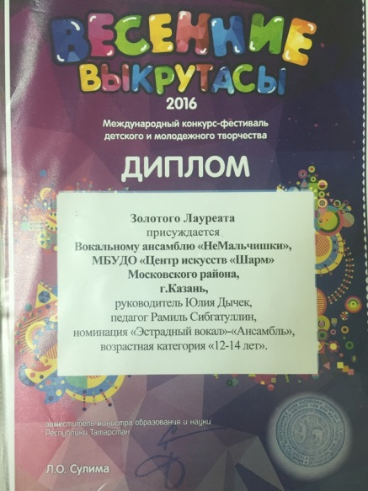
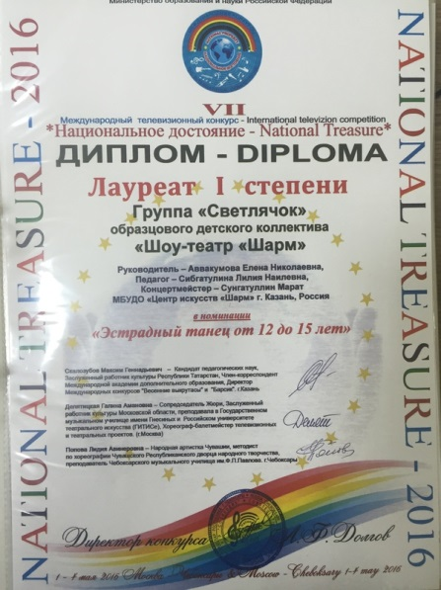
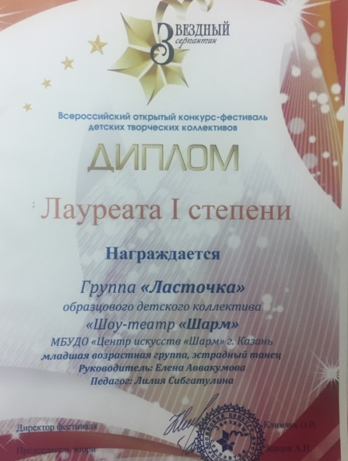
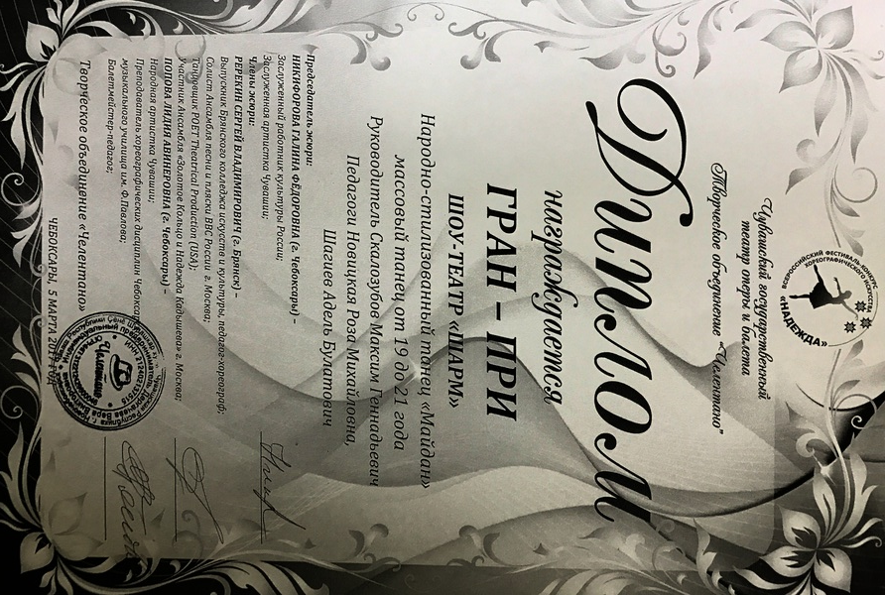
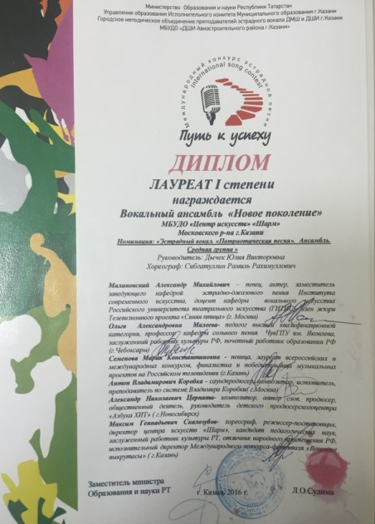
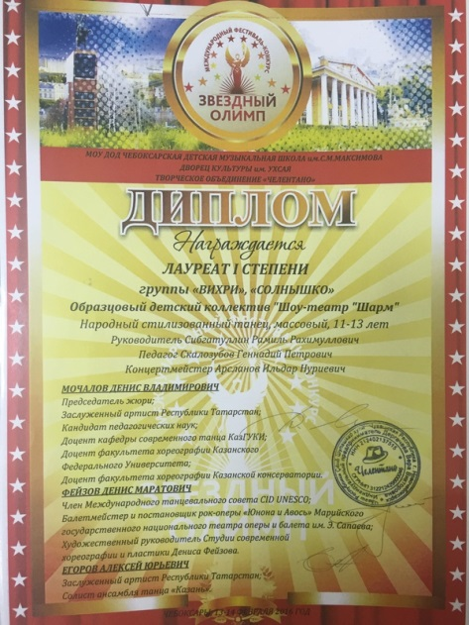
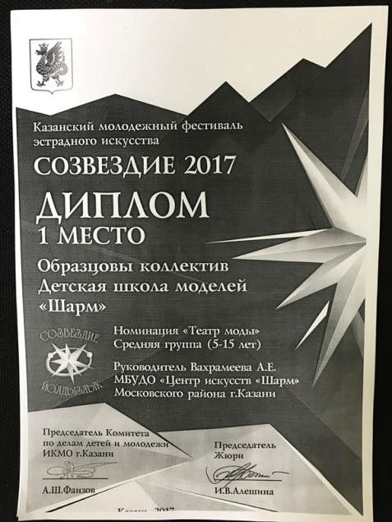

Slide 14
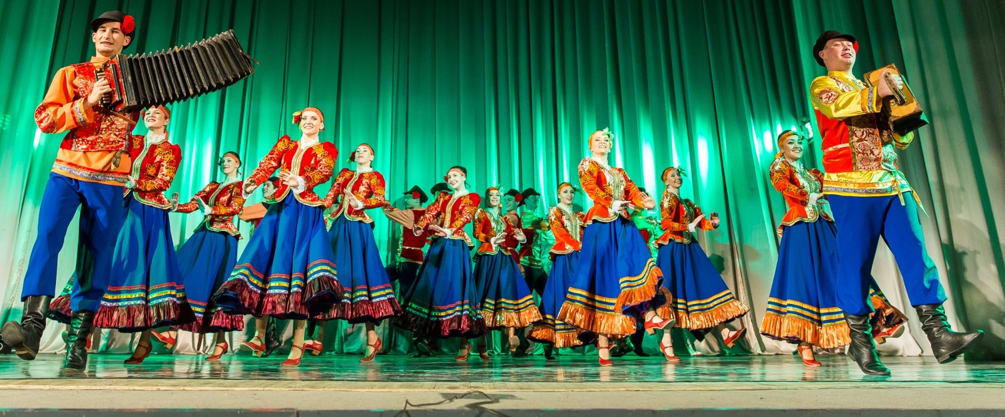
РАБОТА С ОДАРЕННЫМИ ДЕТЬМИ
Формы обучения ОД:
дифференцированное обучение, индивидуальное или в малых группах по программам;
система творческих конкурсов, фестивалей;
мастер-классы, творческие смены
Результат работы с ОД:
большое количество побед на международных и всероссийских конкурсах и фестивалях;
получение грантов;
получение государственных стипендий

Slide 15
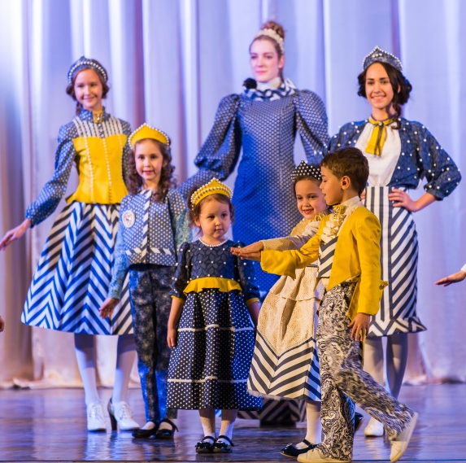
СОЦИАЛЬНАЯ ПОДДЕРЖКА
От родительской оплаты за дополнительные платные образовательные услуги освобождаются:
дети-сироты, оставшиеся без попечения родителей, воспитанники детских домов и школ-интернатов для детей-сирот;
дети-инвалиды;
дети, находящиеся под опекой (попечительством);
родители - сотрудники Центра за обучение ребенка в одном объединении.
Предусмотрены льготы по родительской оплате:
Размер оплаты уменьшить на 50% родителям, имеющим трех или более детей в возрасте до 18 лет (многодетные семьи);
Родителям, имеющим двух или более детей, плату установить в следующем размере: за одного ребенка – 100%, за каждого последующего – 50%.

Slide 16
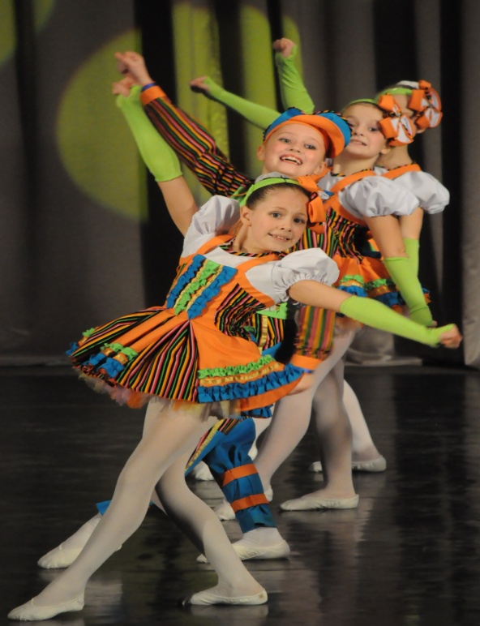
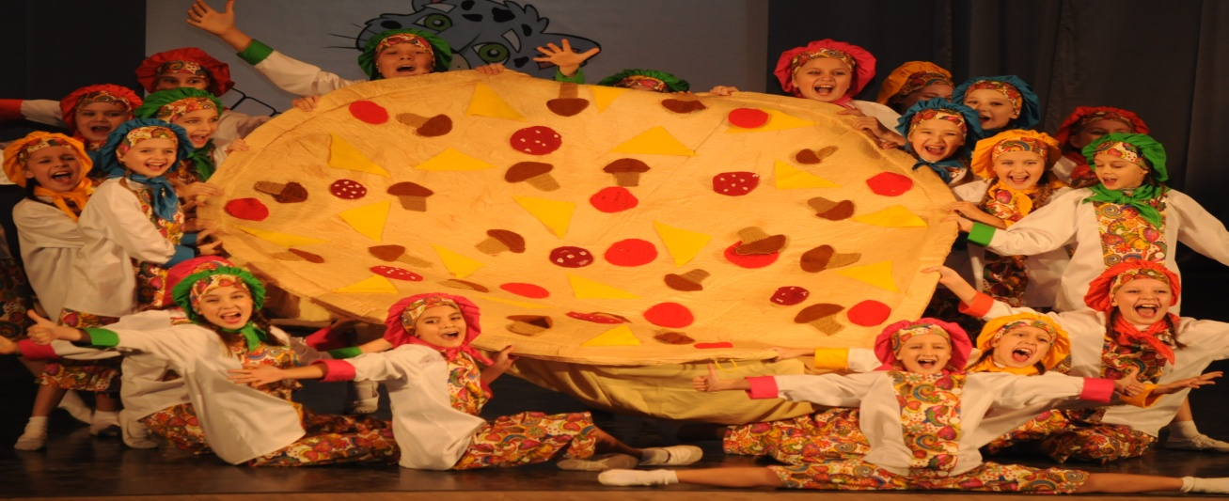
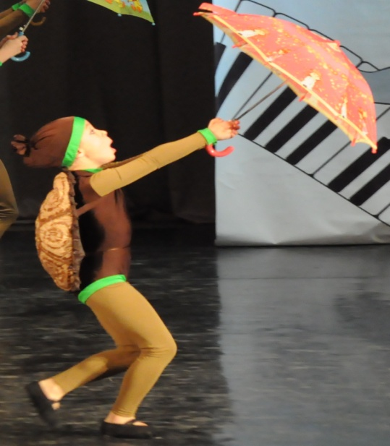
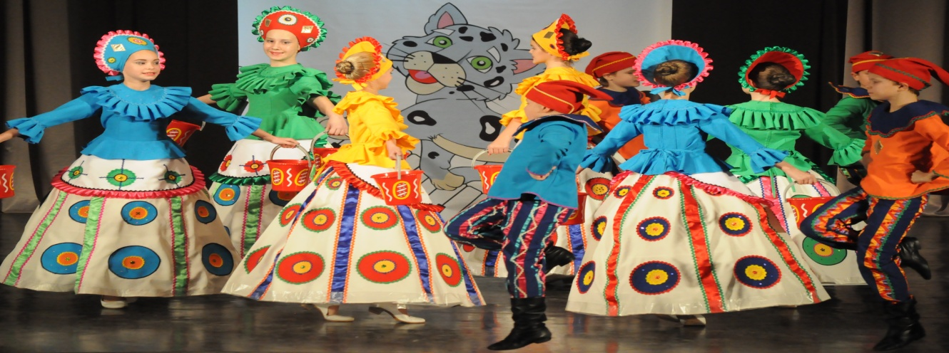
ОТКРЫТЫЙ ВСЕРОССИЙСКИЙ КОНКУРС ФЕСТИВАЛЬ ДЕТСКОГО ТВОРЧЕСТВА «БАРСИК»
Всероссийский конкурс-фестиваль проводится Центром искусств «Шарм» при поддержке Министерства образования и науки Республики Татарстан. Яркий, красочный фестиваль детского творчества ежегодно собирает около 50 коллективов со всей России.

Slide 17
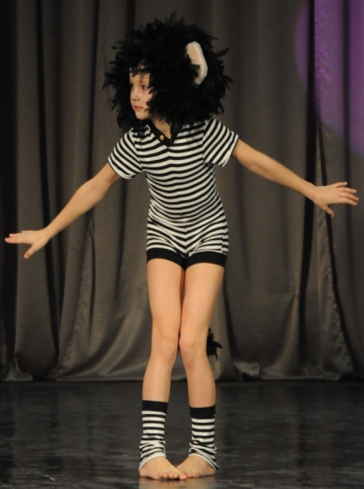
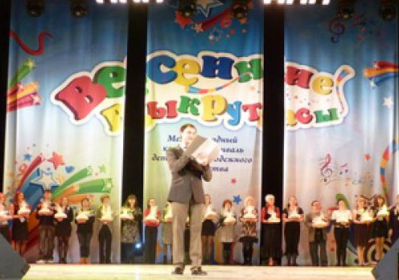
МЕЖДУНАРОДНЫЙ КОНКУРС –ФЕСТИВАЛЬ
ДЕТСКОГО И МОЛОДЕЖНОГО ТВОРЧЕСТВА
«ВЕСЕННИЕ ВЫКРУТАСЫ»
В дни школьных каникул проходит Международный конкурс-фестиваль детского и молодежного творчества «Весенние выкрутасы», который проводится Центром искусств «Шарм».
В юбилейном конкурсе приняли участие 2500 тысячи участников. В жюри «Весенних выкрутасов» входят известные российские балетмейстеры, хореографы, сотрудники ведущих вузов страны в области культуры, вокальные педагоги, дизайнеры, модельеры.

